Slide 1
COPINGOVÉ STRATEGIE
Mgr. Taťána Škanderová
Předmět Stres a jeho zvládání

Slide 2
Copingové strategie
Definice R. S. Lazaruse (dle Křivohlavý, 2001): „Zvládáním se rozumí proces řízení vnějších i vnitřních faktorů, které jsou člověkem ve stresu hodnoceny jako ohrožující jeho zdroje. Jádrem zvládání je využívání snah (jak intrapsychických, tak typu určité aktivity) řídit (monitorovat, ovládnout, minimalizovat, zmenšovat, tolerovat) vnitřní či vnější požadavky, které těžce doléhají na člověka (a konflikty mezi nimi).“
Od pojmu coping je nutné odlišovat pojem adaptace
Adaptace = vyrovnávání se se zátěží, která je na relativně normální úrovni
Coping = vyrovnávání se se zátěží, která je nadprůměrně intenzivní nebo dlouhá (Křivohlavý,1994)
strategie zvládání stresu
Jejich cílem je zvládnout problém způsobující stres a emoce s ním spojené
Jiné termíny - postupy při zpracování stresu, strategie při zpracování stresu, zvládací strategie, prostředky/opatření při zpracovávání stresu, strategie pro řešení stresu

Slide 3
Strategie zvládání stresu
= vyrovnávací faktory, které pomáhají uchovat či znovu nastolit psychické a fyzické zdraví
= individuálně specifický styl, kterým jedinci reagují na stres napříč časem a/nebo napříč různými situacemi
(Frydenberg, 2008)
Pozitivní coping
aktivní, zaměřený na vyřešení problému, který vyvolává stres, úspěšně snižuje dlouhodobý stres
Negativní coping
pasivní, zaměřený na snížení nepříjemných emocí, neúspěšný, přináší jen krátkou úlevu

Slide 4
Další možné dělení copingových strategií
Strategie aktivní - aktivně reagujeme na stresor, snažíme se vypořádat s problémem nebo s negativními emocemi s ním spojenými (např. plánování, vyhledání pomoci, akceptace apod.)
Vyhýbavé strategie (např. rozptylování se nebo vytěsnění a odmítání problému) – tyto strategie jsou většinou spojené se zhoršeným akademickým, fyzickým a psychickým fungováním, proto se někdy označují také jako maladaptivní (Freire a kol., 2020)

Slide 5
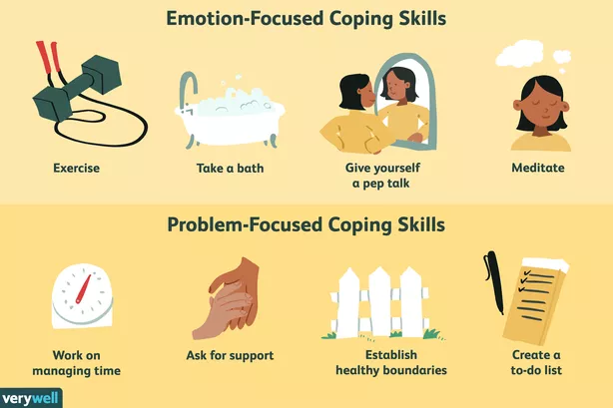
Transakční vs. Interakční přístup:
Transakční přístup
Coping = výměnný proces mezi člověkem a okolím
Důraz se klade na proces (situaci) více než na osobnostní rysy (Baumgartner, 2001)
2 cesty zvládání - coping zaměřený na problém a coping zaměřený na emoce (Lazarus a Folkmanová, 1984)
Coping zaměřený na problém – eliminovat stres, vyřešit situaci, ovlivnitelné situace
Coping zaměřený na emoce – situace neovlivnitelné, redukce emočního stresu, snaha podívat se na situaci z jiného úhlu, předefinovat problém
Použití závisí na hodnocení situace jedincem

Slide 7
Transakční vs. Interakční přístup:
Interakční přístup
Nejde jen o situační faktory, musíme brát v potaz i faktory osobnostní
Kombinuje dispoziční a situační přístup
Dispoziční přístup – coping je stabilní predispozice, ustálený soubor postupů (Baumgartner, 2001)
Situační přístup – strategie je ovlivněna konkrétní situací, situace můžeme kategorizovat a jednotlivým kategoriím přiřadit určité strategie

Slide 8
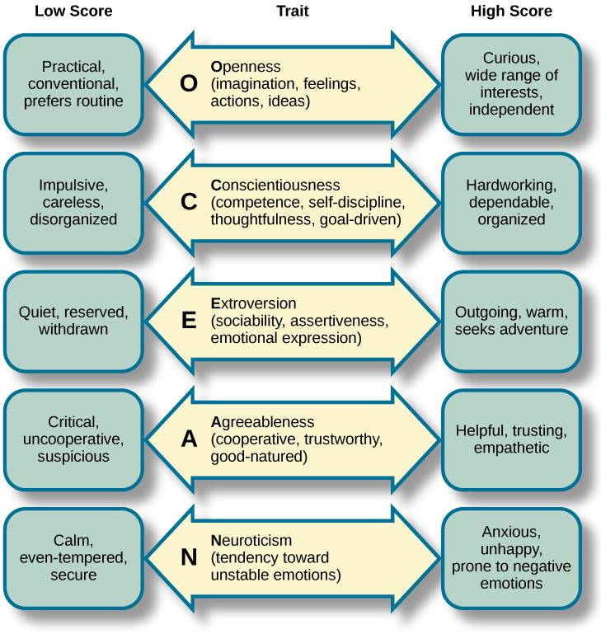
Jaké osobnostní faktory ovlivňují coping?
Neuroticismus – prožívání negativních emocí (smutek, obavy, vina, hněv), vysoko skórující osoby jsou úzkostné, temperamentní a náladové
Svědomitost = sebekontrola, organizování a realizování úkolů. Vysoko skórující jsou dochvilní, spolehliví, výkonní, uspořádaní, cílevědomí
Různé možnosti – typy:
Některé jsou citlivé na stres, ale dobře ho zvládají, některé jsou citlivé a zvládají ho špatně
Nejdůležitější pro to, jak jsme náchylní na stres, je neuroticismus a poté svědomitost
Nejhorší kombinace je vysoký neuroticismus a nízká svědomitost – citliví na stres a špatně ho zvládají
(Vollratha a Torgersen, 2000)

Slide 9
Příklady copingových strategií:
Hledání řešení problému
Sociální podpora – rodina, přátelé, psychologická pomoc
Vyjádření emocí
Vyhýbání se problémům
Odpojení se od ostatních lidí – izolace
Fyzická aktivita nebo cvičení
Snaha udržet si nadhled a humor
Akceptace, že nemohu s problémem nic dělat
Obviňování sebe nebo druhých
Zapojení se do aktivit, které mě rozptýlí (sledování filmu, televize, internet)
Užívání alkoholu a drog
Prokrastinace

Slide 10
Typologie copingových strategií - SVF78
Pozitivní strategie
Podhodnocení (Ve srovnání s ostatními si přisuzovat menší míru stresu)
Odmítání viny (Zdůraznit, že nejde o vlastní odpovědnost)
Pozitivní sebeinstrukce (Přisuzovat sobě kompetenci a schopnost kontroly)
Negativní strategie
Úniková tendence (Rezignační tendence vyváznout ze zátěžové situace)
Nezávislé strategie
Potřeba sociální opory (Přání zajistit si rozhovor, sociální oporu a pomoc)
Vyhýbání se (Předsevzetí zamezit zátěžím nebo se jim vyhnout)
Odklon (Odklon od zátěžových aktivit/situací, případně příklon k situacím inkompatibilním se stresem)
Náhradní uspokojení (Obrátit se k pozitivním aktivitám/situacím)
Kontrola situace (Analyzovat situaci, plánovat a uskutečnit jednání za účelem kontroly a řešení problému)
Kontrola reakce (Zajistit nebo udržet kontrolu vlastních reakcí)
Perseverace (Nedokázat se myšlenkově odpoutat, dlouho přemítat)
Rezignace (Vzdávat se s pocitem bezmocnosti, beznaděje)
Sebeobviňování (Připisovat zátěže vlastnímu chybnému jednání)

Slide 11
negativní coping únik, rezignace, vyhýbání se…
Co a jak silně ovlivňuje vyhoření v učitelství?
+0,553
pozitivní coping
-0,291
vyhoření
self-efficacy
-0,293
-0,291
profesní spokojenost
-0,232
sociální opora
Notes:
USE - nejsilnější s emoční dimenzí -0,375

Slide 12
Prevence učitelského vyhoření (Brown 2012, Skaalvik a Skaalvik 2007, Friedman 2003)
příznivé pracovní podmínky
příznivé osobnostní charakteristiky
zdroje energie a relaxace v soukromém životě
vysoká profesní kompetence a self-efficacy
pozitivní strategie zvládání stresu
efektivní práce s hranicemi
Dělat učitelskou práci rád/a, ale nebrat to moc vážně a osobně.

Slide 13
Praktická opatření
Úprava pracovních podmínek
Vytvořit si „privátní“ prostředí, kde máme chvilku klidu
Zamezit hluku
Zajistit adekvátní osvětlení a teplotu
Zabránit neustálému vyrušování a přerušování
Organizace práce
Plánovat si aktivity dopředu, aby byly rovnoměrně rozloženy
Stanovovat si globální a dílčí cíle
Neodkládat nepříjemné činnosti
Soustředit se vždy jen na jeden problém
Soustředit se na podstatné věci
Delegovat práci na ostatní a přijímat nabídky pomoci
Životní postoj a hodnoty
Zahrnout své zdraví a kondici mezi nejdůležitější hodnoty
Pěstovat dobré mezilidské vztahy
Snížit příliš vysoké nároky
Stanovit si hranice a naučit se říkat NE
Doplňovat energii

Slide 14
A KDYŽ UŽ TO NELZE ZASTAVIT
Uvědomit si, že trpím syndromem vyhoření a že se jedná o vážný stav
Mít motivaci to změnit, převzít osobní zodpovědnost za zotavující proces
Vyhledat psychologickou podporu
Požádat o pomoc na pracovišti, zajistit si podmínky pro ozdravný proces
Požádat o pomoc doma
Odejít
(Smetáčková et al., 2020)

Slide 15
Sociální podpora VE ŠKOLE Křivohlavý,1998
Naslouchání
Potřeba sociálního zrcadla
Uznání
Povzbuzování
Soucítění - empatie
Emocionální vzpruha
Prověřování stavu světa
Dělba práce
Spolupráce
Přejný prosociální postoj a nezištná pomoc

Slide 16
Sociální opora v učitelství
osobní vztahy
profesní vztahy
- v učitelském sboru
- s vedením
Jak ji zvyšovat?
- neformální aktivity
- formální aktivity

Slide 17
Techniky kolegiálního sdílení
(Smetáčková et al., 2021)
mentoring
intervize
supervize
Účel?
vzdělávání
inspirace
normalizace
sebereflexe
budování „my“

Slide 18
Copingové strategie VŠ studujících:
Tendence utíkat i k těm méně vhodným, jako je alkohol, sociální izolace, ignorování a vytěsňování stresu (Ribeiro a kol., 2018)
Oproti běžné populaci mají vyšší procento zneužívání alkoholu (ale naopak nižší procento zneužívání nikotinu a jiných návykových látek) (Hunt & Eisenberg, 2010)
Copingové strategie ovlivňuje mnoho faktorů, například to, zda se jedná o studující se SP. Například lidé s ADHD (ale nejenom) mají také tendenci k sebeobviňování (Overbey a kol., 2011)
Dostatek sociální opory je řazen k protektivním faktorům mezi VŠ studujícími vůči akutním stresovým poruchám apod. (Ye a kol., 2020) a celkově zvyšuje psychické zdraví jedinců

Slide 19
Jsou nějaké méně vhodné strategie, které používáte?

Slide 20
Proč podle vás není snadné používat vhodnější copingové strategie?

Slide 21
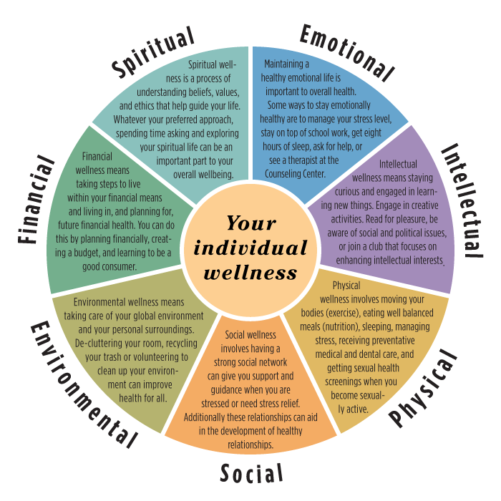
Wellbeing, Resilience a self-care
Co je to psychická odolnost?
Co je to sebe-péče?

Slide 22
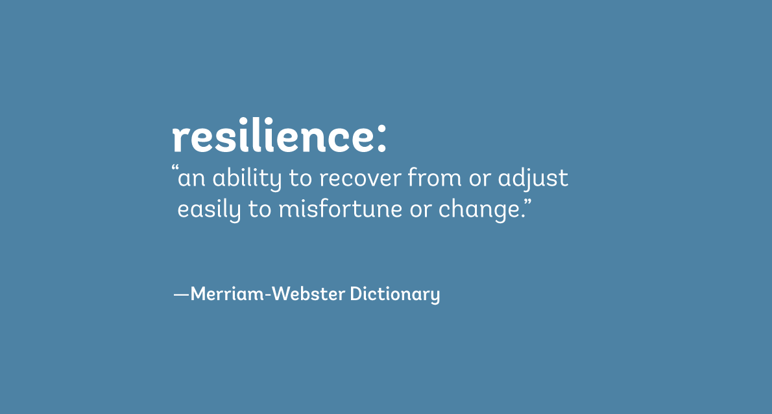
„schopnost zotavit se nebo se snadno přizpůsobit neštěstí nebo změně.“

Slide 23
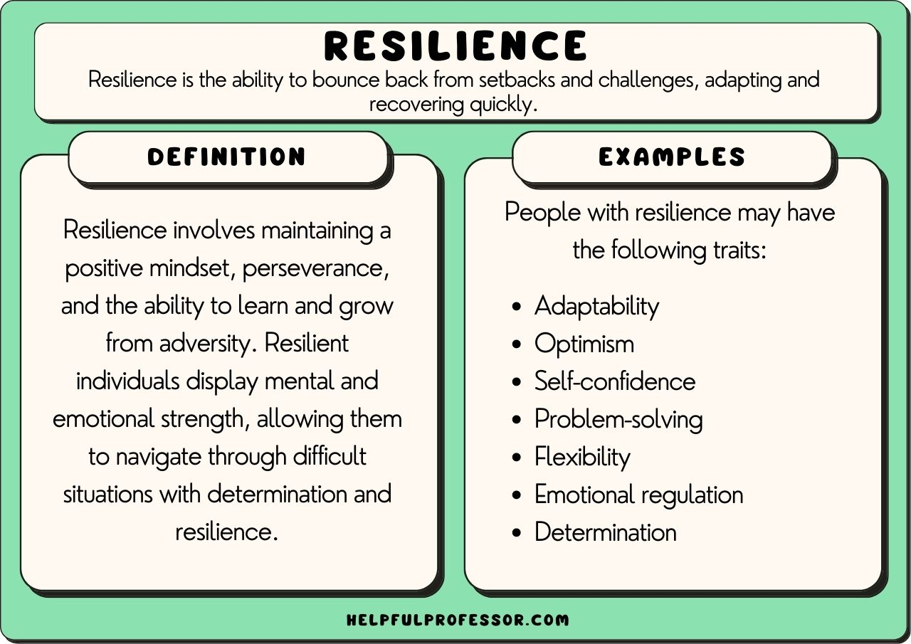
RESILIENCE = schopnost odrazit se od neúspěchů a výzev, rychle se přizpůsobit a zotavit
Odolnost zahrnuje udržení pozitivního myšlení, vytrvalost a schopnost učit se a růst z nepřízně osudu. Odolní jedinci vykazují mentální a emocionální sílu, což jim umožňuje procházet obtížnými situacemi s odhodláním a odolností.

Slide 24
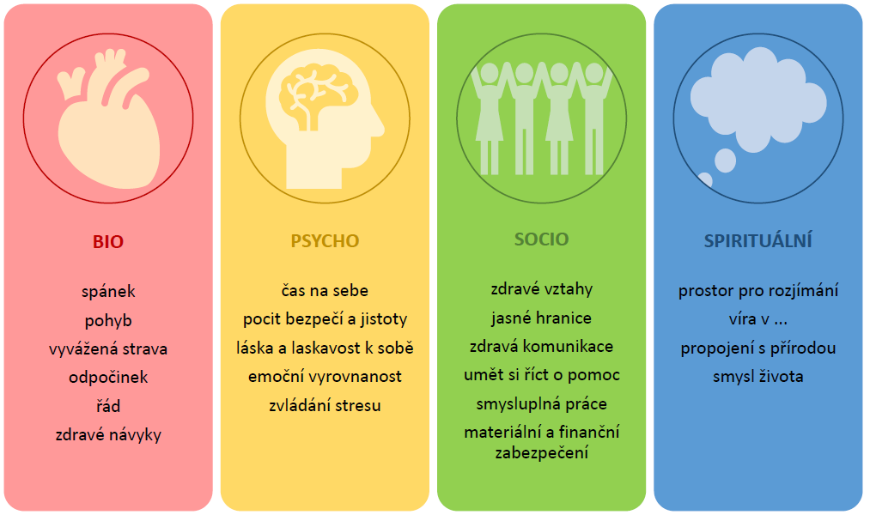
Sebepéče
Zdraví je podle definice Světové zdravotnické organizace (WHO) „stav tělesné, duševní a sociální pohody, nikoli pouhé nepřítomnosti nemoci nebo vady“
Preventivní
Krizová
Následná
1) Zastav se
2) Pozoruj
3) Konej
Člověk je bio-psycho-socio-spirituální bytost. To znamená, že je celistvá bytost, která má nejen biologické potřeby, ale také psychologické, sociální a spirituální

Slide 26
Domácí úkol
1. Zamyslete se nad nedávným emocionálně nebo fyzicky působícím stresorem, který jste považovali za ohrožující či jinak negativní. Jaké sociální, environmentální a osobní faktory přispěly k vašemu hodnocení stresoru? Jaké typy copingových strategií jste použili?
2. Představte si nějakou stresující situaci, o které si myslíte, že jste se s ní vyrovnali pozitivně. Dokážete určit některé copingové strategie, které jste v ní použili? Dokážete zjistit, zda jste díky této zkušenosti mohli růst? Jaké faktory vám pomohly k pozitivnímu výsledku?

Slide 27
Zdroje
Baumgartner, F. (2001). Zvládanie stresu - coping. Aplikovaná sociální psychologie. II, 191-208.
Brown, C. G. (2012). A systematic review of the relationship between self-efficacy and burnout in teachers. Educational And Child Psychology, 29(4), 47–63.
Freire C., Ferradás M. d. M., Regueiro B., Rodríguez S., Valle A. and Núñez J. C. (2020). Coping Strategies and Self-Efficacy in University Students: A Person-Centered Approach. Front. Psychol. 11:841.
Friedman, I. A. (2003). Self-Efficacy and Burnout in Teaching: The Importance of Interpersonal-Relations Efficacy. Social Psychology of Education, 6, 191–215.
Frydenberg, E. (2008). Adolescent coping: Advances in theory, research and practice. London, UK: Routledge.
Hunt, J., & Eisenberg, D. (2010). Mental health problems and help-seeking behavior among college students. Journal of Adolescent Health, 46(1), 3–10.
Křivohlavý, J. (1994). Jak zvládat stres. Praha: Grada Avicenum.

Slide 28
Zdroje
Křivohlavý, J. (1998). Jak neztratit nadšení. Praha : Grada Publishing.
Křivohlavý, J. (2001). Psychologie zdraví. Praha: Portál.
Lazarus, R. S. (1981). The stress and coping paradigm. In: C. Eisdorfer, D. Cohen, A. Kleinman and P. Maxim (Eds), Models for Clinical Psychopathology, Spectrum, New York, p. 177–214.
Lazarus, R. S., & Folkman, S. (1984). Stress, appraisal, and coping. New York: Springer.
Overbey, G., Snell, W., & Callis, K. (2009). Subclinical ADHD, Stress, and Coping in Romantic Relationships of University Students. Journal of attention disorders. 15, 67-78.
Ribeiro, Í. J. S., Pereira, R., Freire, I. V., de Oliveira, B. G., Casotti, C. A., Boery, E. N. (2018). Stress and Quality of Life Among University Students: A Systematic Literature Review. Health Professions Education, 4(2), 70-77.
Skaalvik, E. M., & Skaalvik, S. (2007). Dimensions of Teacher Self-Efficacy and Relations with Strain Factors, Perceived Collective Teacher Efficacy, and Teacher Burnout. Journal of Educational Psychology, 99, 611-625.

Slide 29
Zdroje
Smetáčková, I., Vondrová, E., & Topková, P. (2017). Zvládání stresu a syndrom vyhoření u učitelek a učitelů ZŠ. e-Pedagogium, 17(1), 59-75.
Smetáčková, I., Štech, S., Viktorová, I., Pavlas Martanová, V., Páchová, A., Francová V. (2020). Učitelské vyhoření: Proč vzniká a jak se proti němu bránit. Praha: Portál.
Smetáčková, I., Pavlas Martanová, V., Francová, V., Viktorová, I., Franke, H., Páchová, A. (2021). Techniky kolegiálního sdílení profesních zkušeností: když spolu vyučující mluví o práci... Univerzita Karlova - Pedagogická fakulta. https://pages.pedf.cuni.cz/vyzkumvyhoreni/files/2021/09/monografie.pdf
Vollrath, M., & Torgersen, S. (2000). Personality types and coping. Personality and Individual Differences, 29(2), 367–378.
Ye Z., Yang X., Zeng C., Wang Y., Shen Z., Li X., Lin D. (2020). Resilience, social support, and coping as mediators between COVID-19-related stressful experiences and acute stress disorder among college students in China. Applied Psychology: Health and Well-Being.

Slide 30
Zdroje
https://www.merriam-webster.com/dictionary/resilience?src=search-dict-box
https://helpfulprofessor.com/resilience-examples/
https://www.who.int/about/accountability/governance/constitution
https://www.facebook.com/centrumlocika/photos/a.869385989788799/5451346244926061/?type=3
https://www.researchgate.net/figure/Fig-No1-OCEAN-Model-Personality-Traits-Source-https-wwwbingcom-images_fig1_314151962
https://www.verywellmind.com/forty-healthy-coping-skills-4586742

